Slide 1
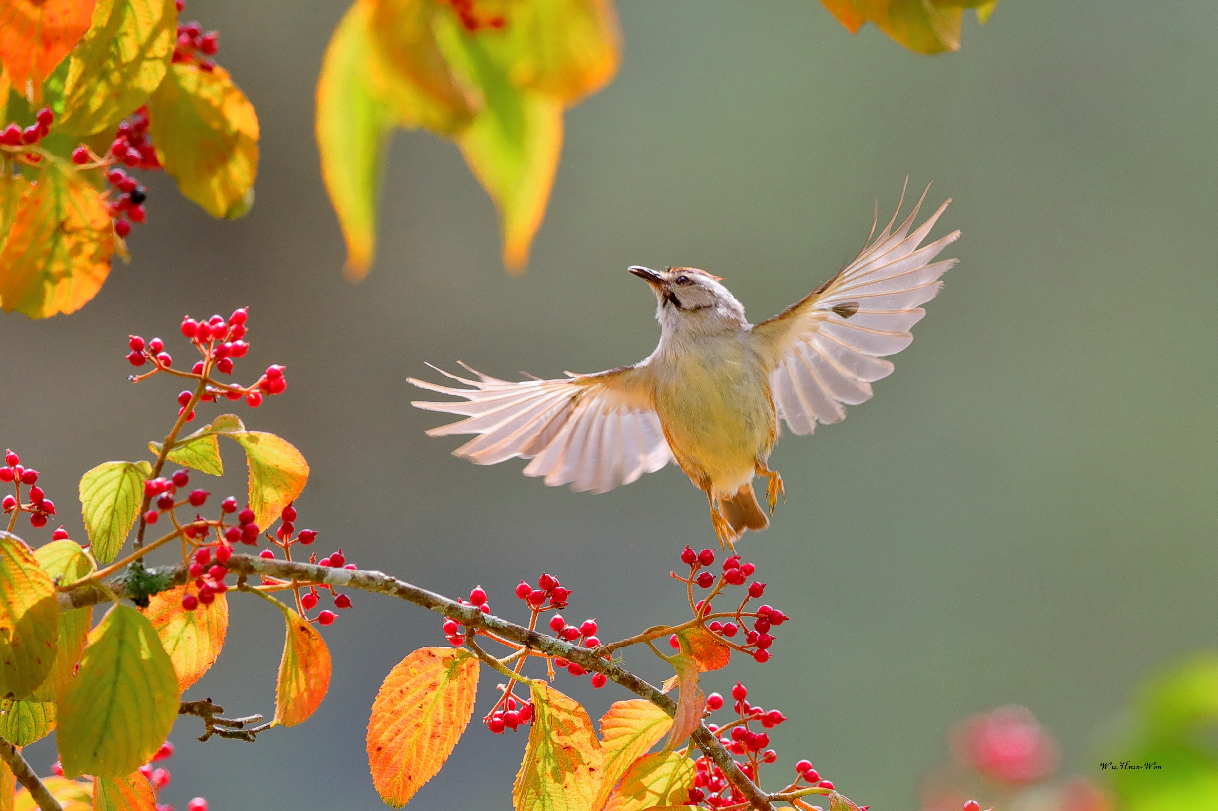
攝影構圖
2021/10/04
吳焄雯

Slide 2
溫馨提醒
相機帶套手腕 安全
三七步 穩定
P模式 控制閃光燈、曝光補償
善用Zoom in/Zoom out拉近拉遠 構圖

Slide 3
攝影時穩定相機小訣竅
三七步 〈轉側身，減少被攻擊面〉
手托相機 〈穩定機身〉
雙臂輕夾緊 〈人機一體〉
瞄準、半按快門 〈對焦、測光、構圖〉
暫停呼吸一秒鐘 〈準備擊發、避免震動〉
再輕按下最後一半快門 〈曝光〉
手指不要馬上離開快門按紐 〈確定曝光過程不震動〉

Slide 4
基本構圖
三分法
(黃金構圖法)
(井字構圖法)
對稱法
對角線法
空間感
視覺感
延伸性
引導性

Slide 5
黃金構圖法
井字構圖 焦點放在四個交叉點上

Slide 6
黃金構圖法
井字構圖 焦點放在四個交叉點上

Slide 7
若想強調極具特色的地景，地景可以保留較多的比例， 讓地景佔2/3，遠景佔1/3。

Slide 8
若是想強調天空雲彩及天空開闊感，天空可以保留較多的比例，
讓天空佔2/3，地景佔1/3。

Slide 9
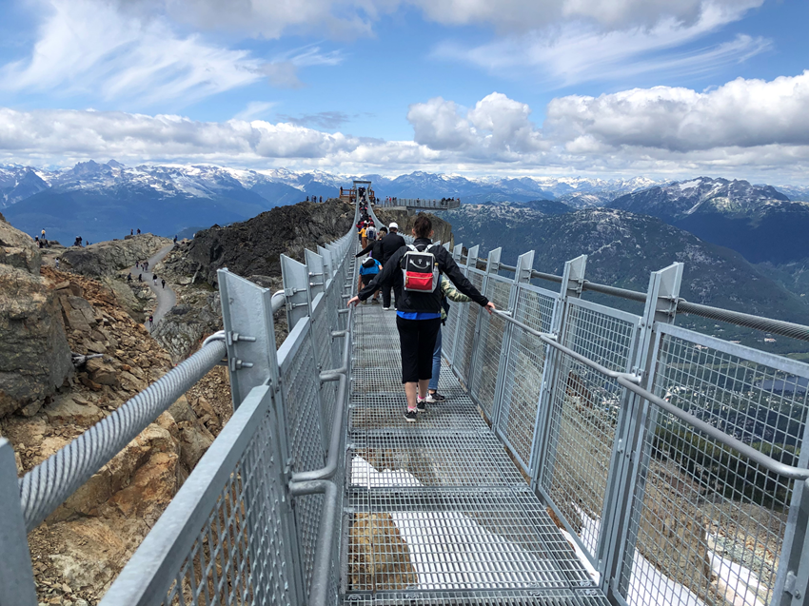

Slide 14
多角度、多種焦段拍攝
敬愛的林錫銘老師的作品

Slide 15
掌握要點 發揮所長
場景全都錄 或正中要處
主題與背景 掌握關鍵處
動態與靜態 交互兩相宜
所見及所拍 心靈交感處
捕捉一瞬間 感動成永恆
黃金比構圖 掌握美麗處
影子說故事 捉住感動處
好光在晨昏 夕陽無限好
掌握會心處 俯拾皆是美

Slide 16
取景概要
主題 尋找焦點
背景 去除多餘的人事物
黃金構圖法 井字構圖

